Slide 1


Slide 2


Slide 3
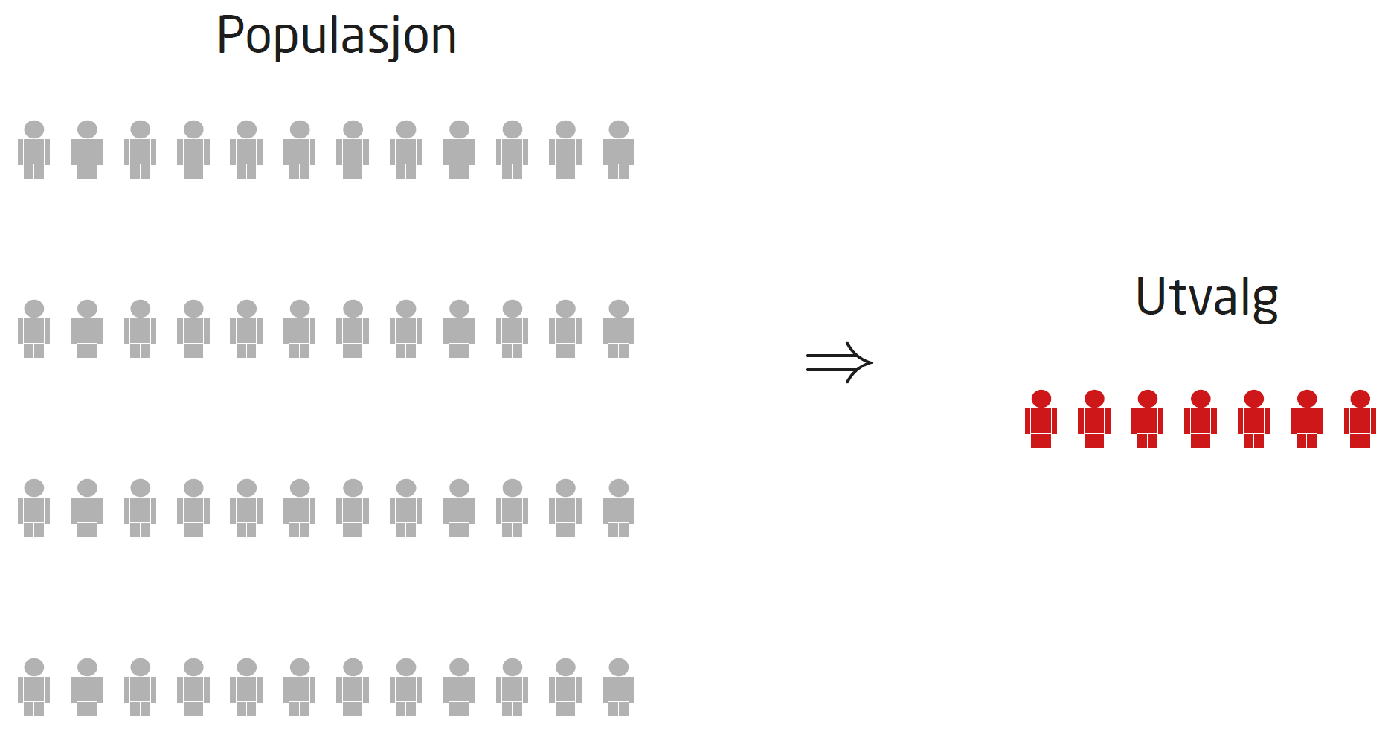
Figur side 20

Slide 4
Figur side 21

Slide 5
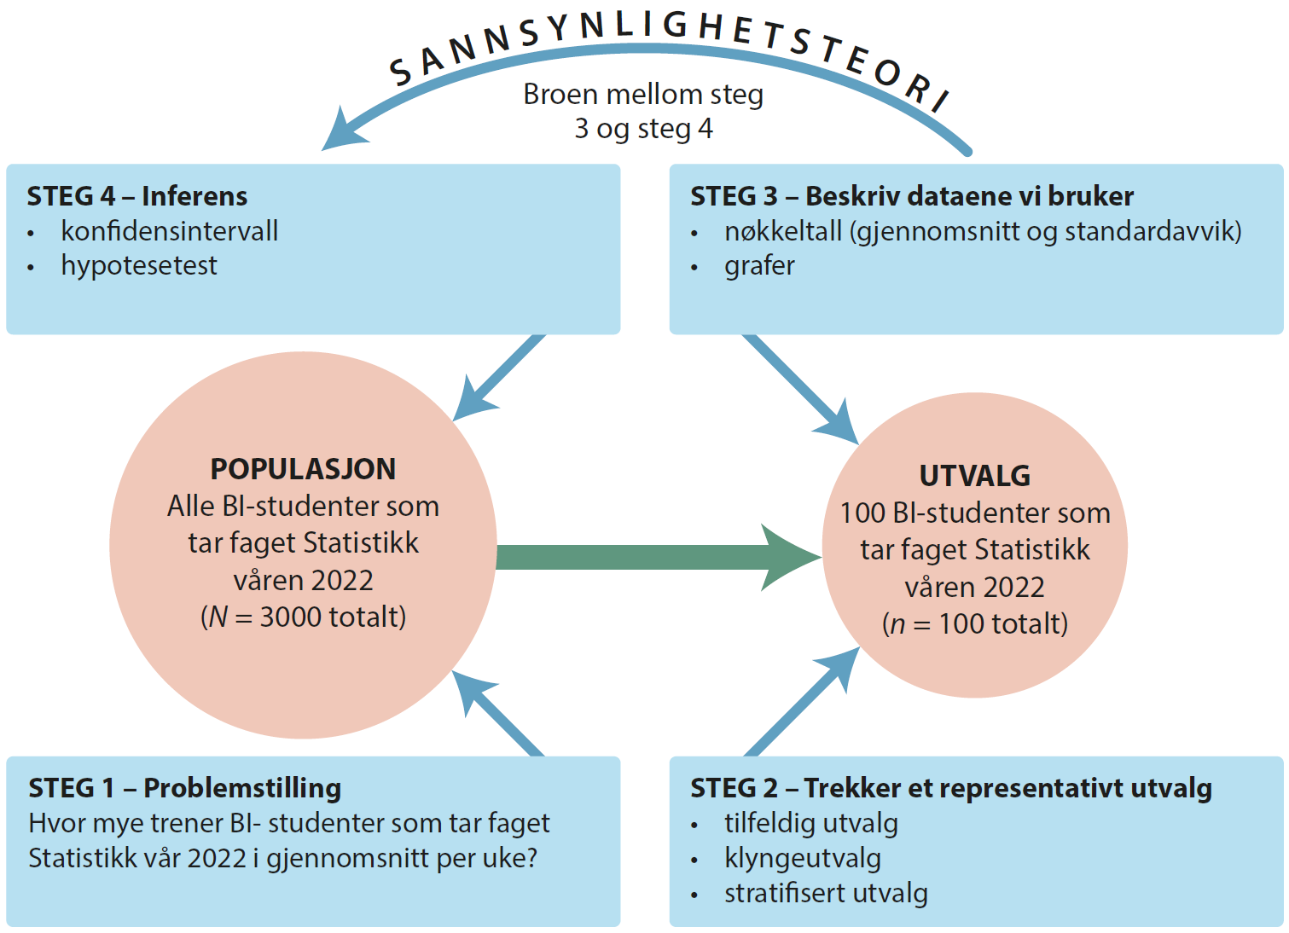
Figur 1.1 Den statistiske analysen

Slide 6
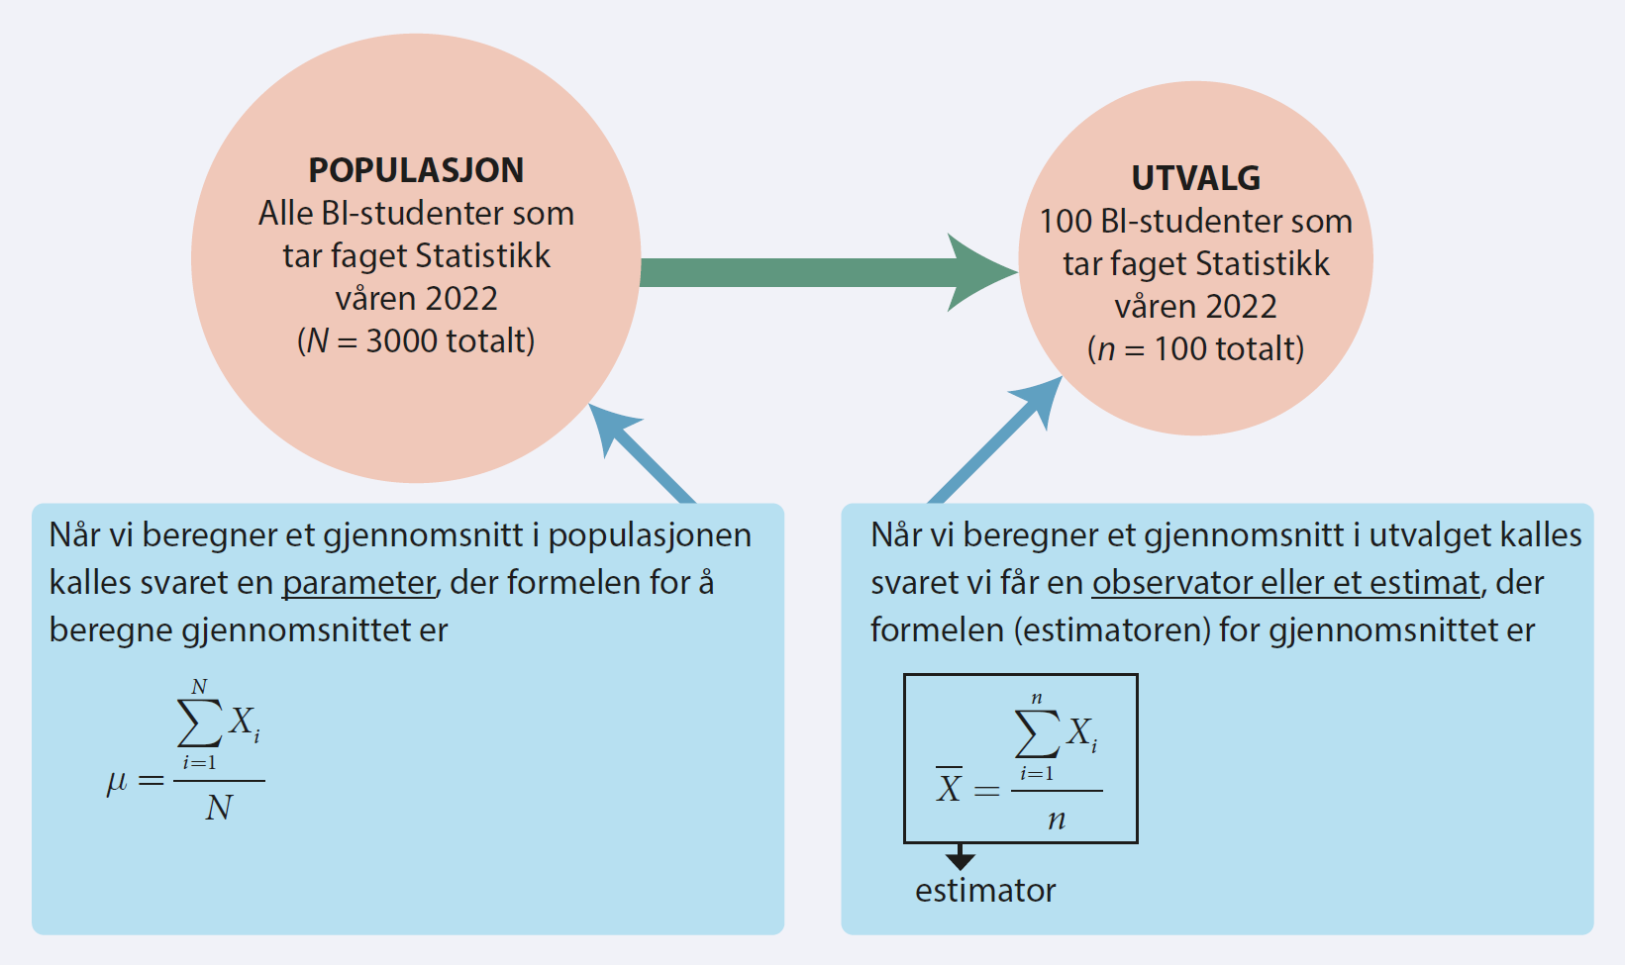
Figur 1.2 Eksempel 1.1

Slide 7
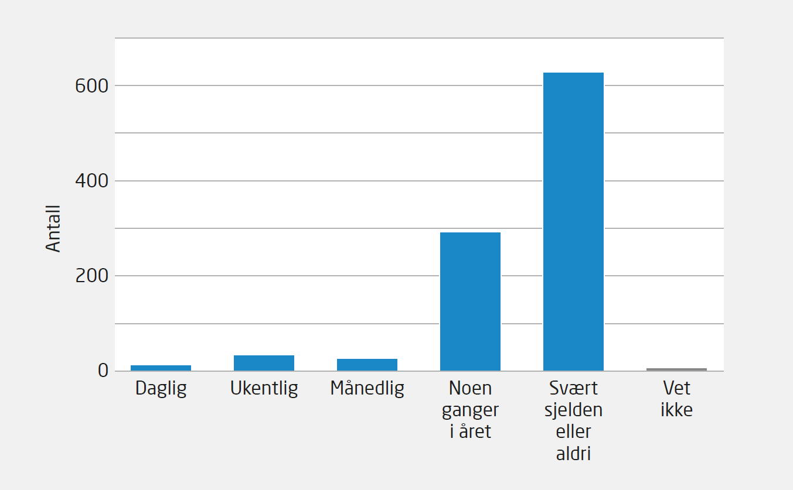
Figur 1.3 Besøk av bankkontor. 1000 respondenter

Slide 8
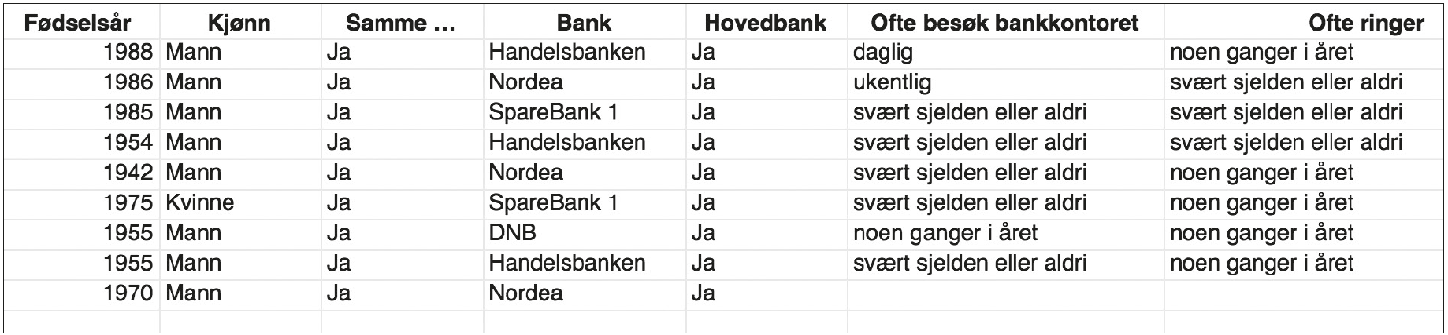
Figur side 29

Slide 9


Slide 10

Figur 2.1 Måling av tilfredshet på ordinalt målenivå

Slide 11
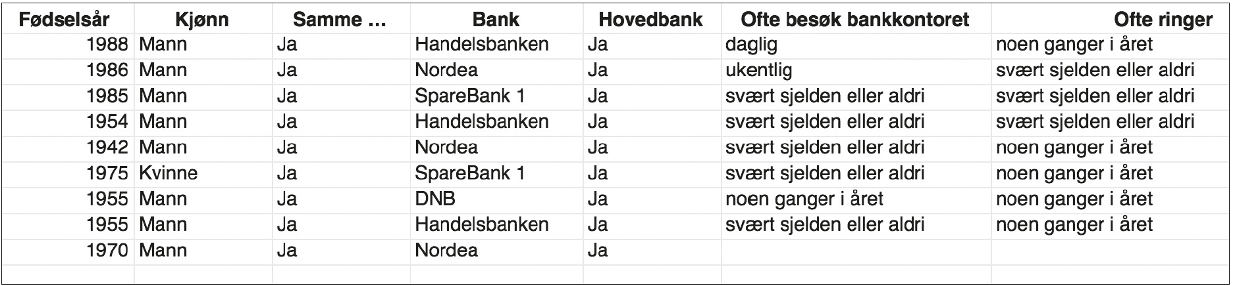
Figur side 37

Slide 12
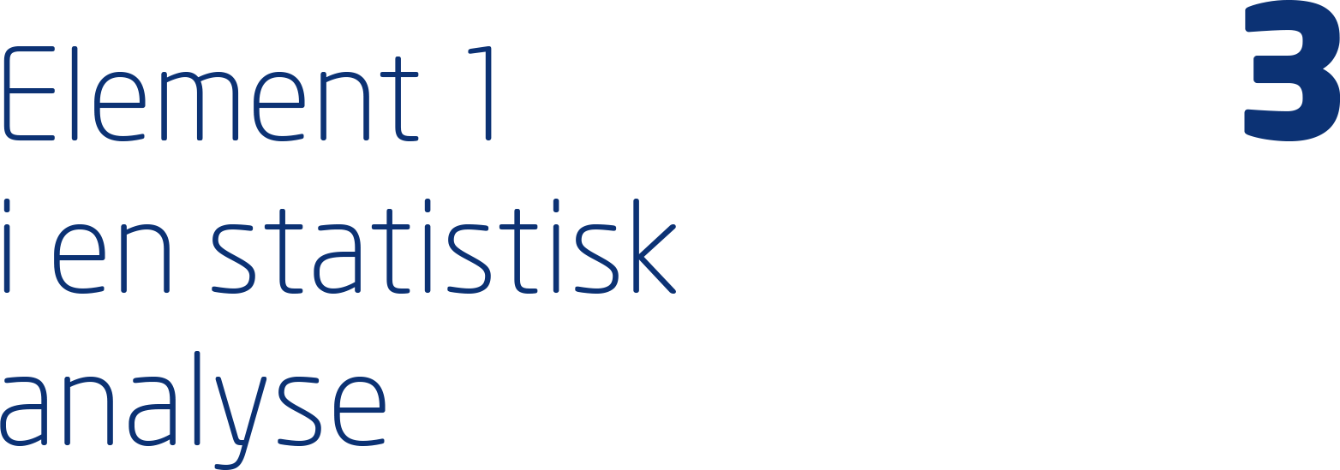

Slide 13
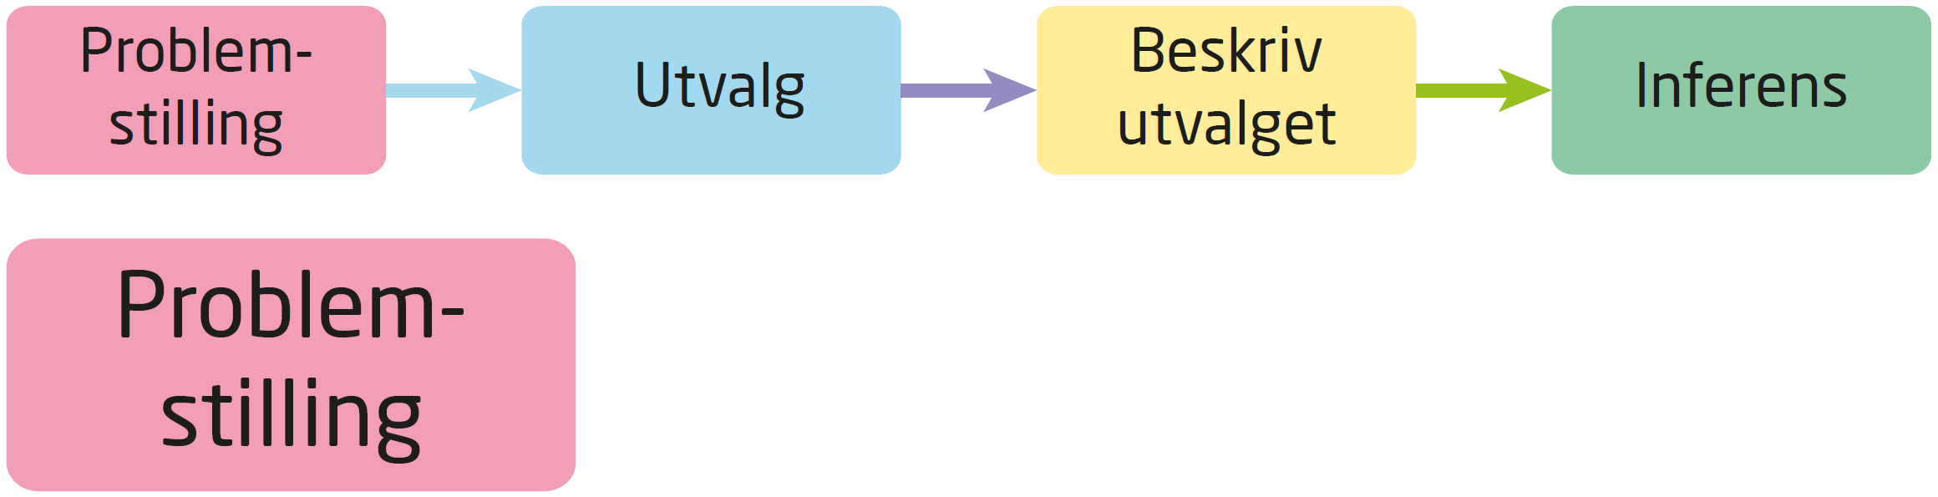
Figur side 45

Slide 14
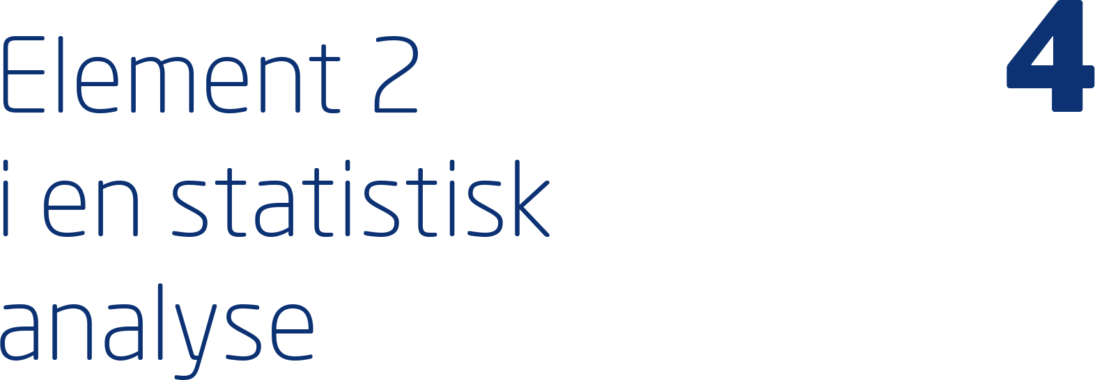

Slide 15
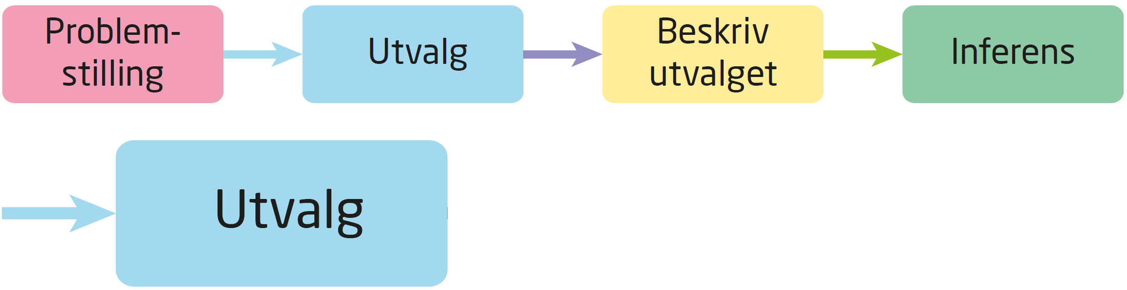
Figur side 51

Slide 16

Figur 4.1 Å gjøre et utvalg kan sammenliknes med prøvesmaking

Slide 17
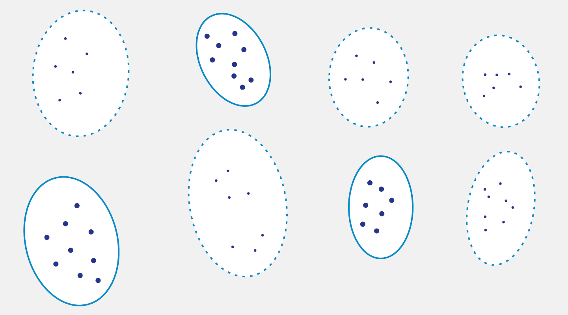
Figur 4.2 Skisse over en populasjon som består av åtte klynger. Tre klynger velges, og alle individene i klyngen blir med i utvalget. Det gir en utvalgsstørrelse på 25.

Slide 18
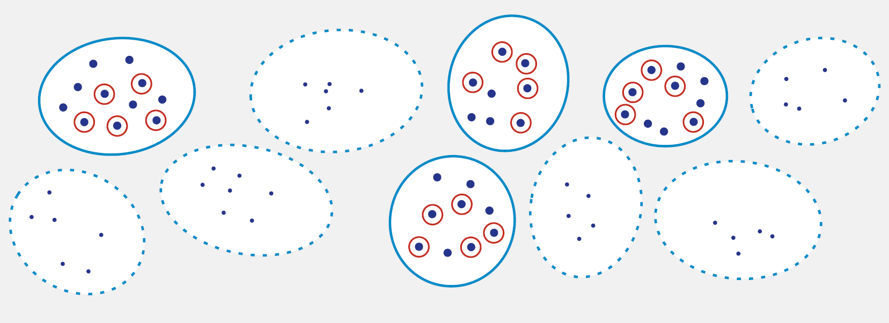
Figur 4.3 Totrinnsutvelging for en populasjon som består av ti klynger. Først velges fire klynger tilfeldig. Deretter velges fem individer tilfeldig fra hver utvalgte klynge. Det gir en utvalgsstørrelse på 20.

Slide 19
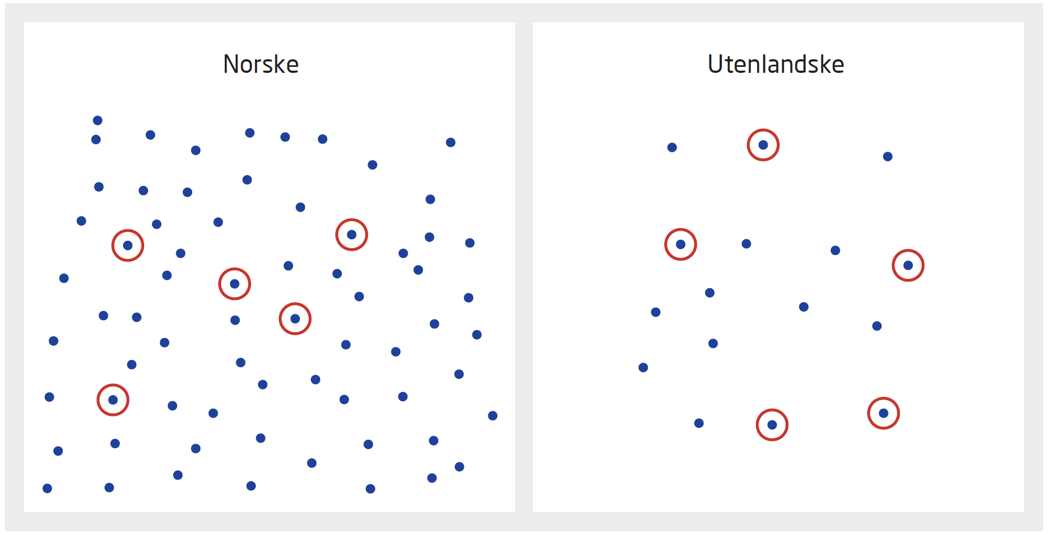
Figur 4.4 Stratifisert utvalg av studenter. Det er to strata: norske og utenlandske studenter. Her velger vi like mange fra hvert stratum, siden vi ønsker å få like god informasjon om hver av gruppene.

Slide 20
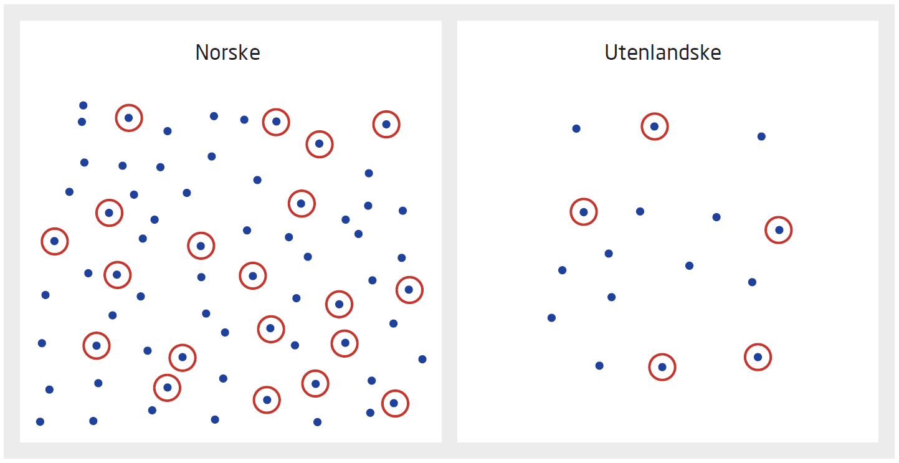
Figur 4.5 Stratifisert utvalg av studenter. Det er to strata: norske og utenlandske studenter. Andelen utenlandske studenter i utvalget gjenspeiler andelen i populasjonen, 20 %.

Slide 21
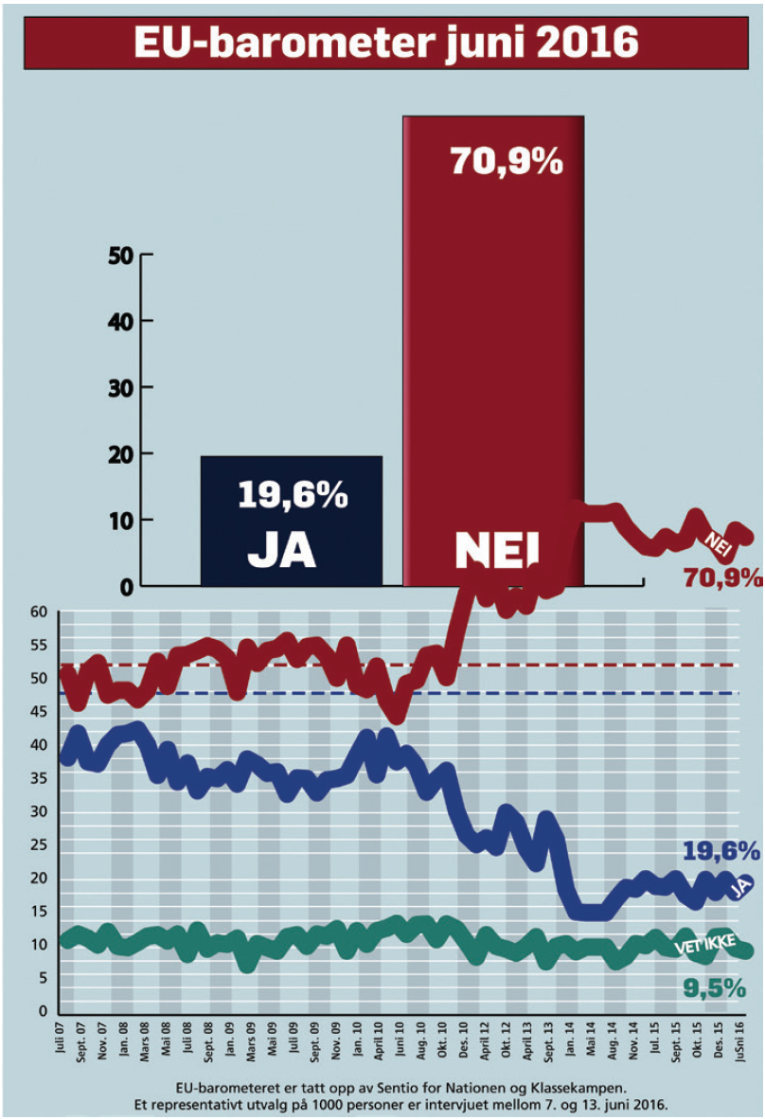
Figur 4.6 Faksimile fra Klassekampen 20. juni 2016

Slide 22
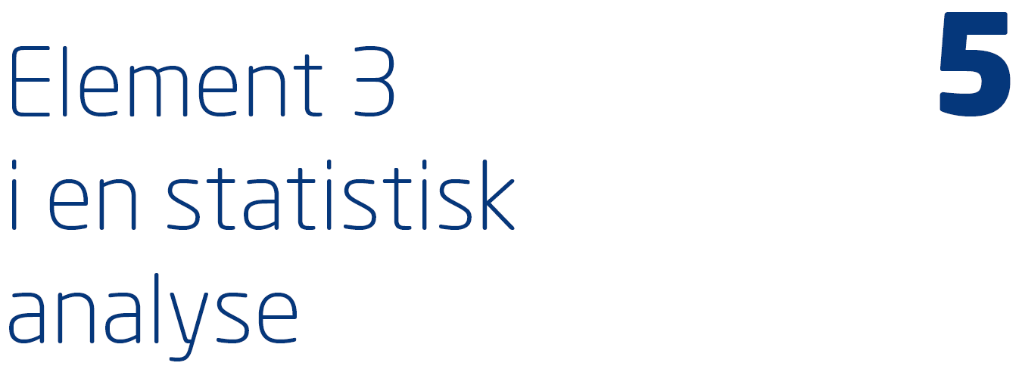

Slide 23
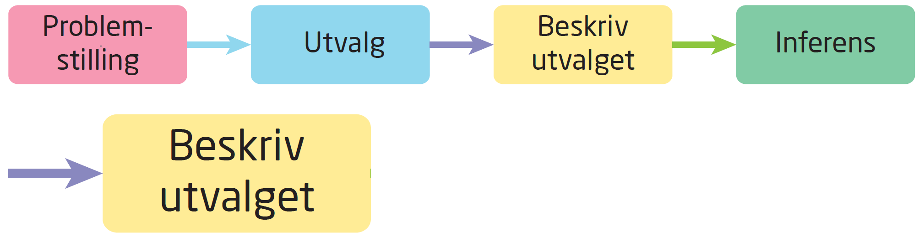
Figur side 65

Slide 24
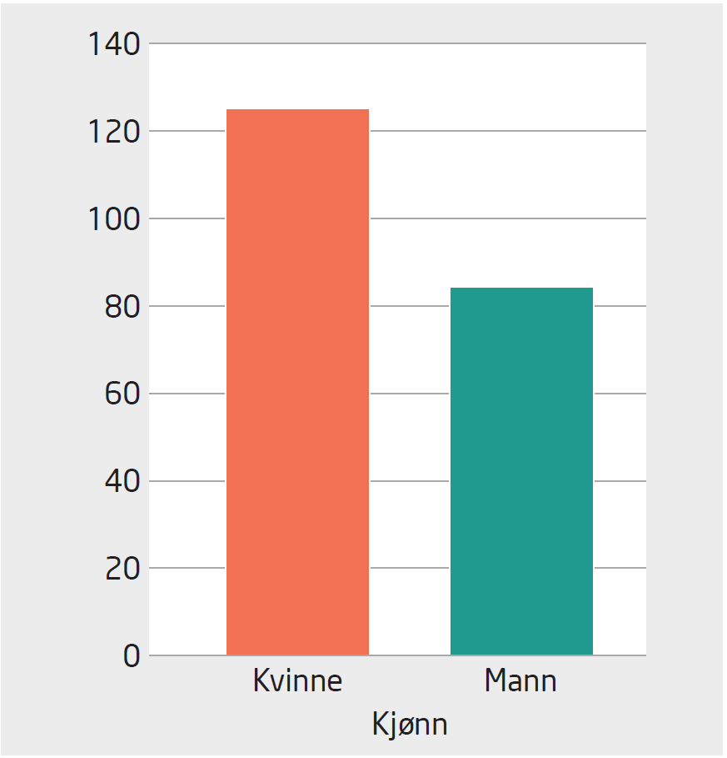
Figur 5.1 Stolpediagram for kjønn. Det er en stolpe for hver kategori, og stolpehøydene viser frekvensene.

Slide 25
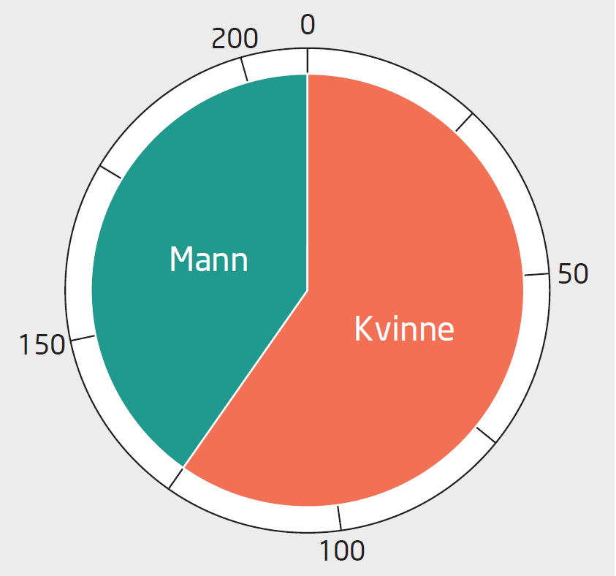
Figur 5.2 Kakediagram for kjønn

Slide 26
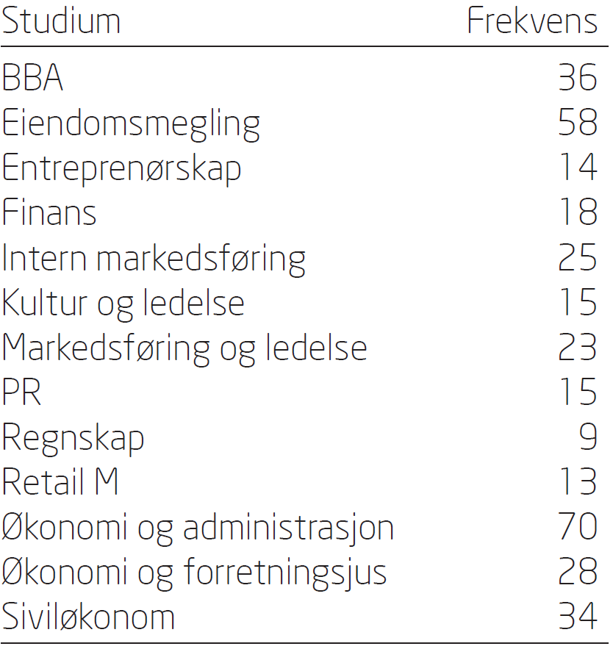
Figur side 67

Slide 27
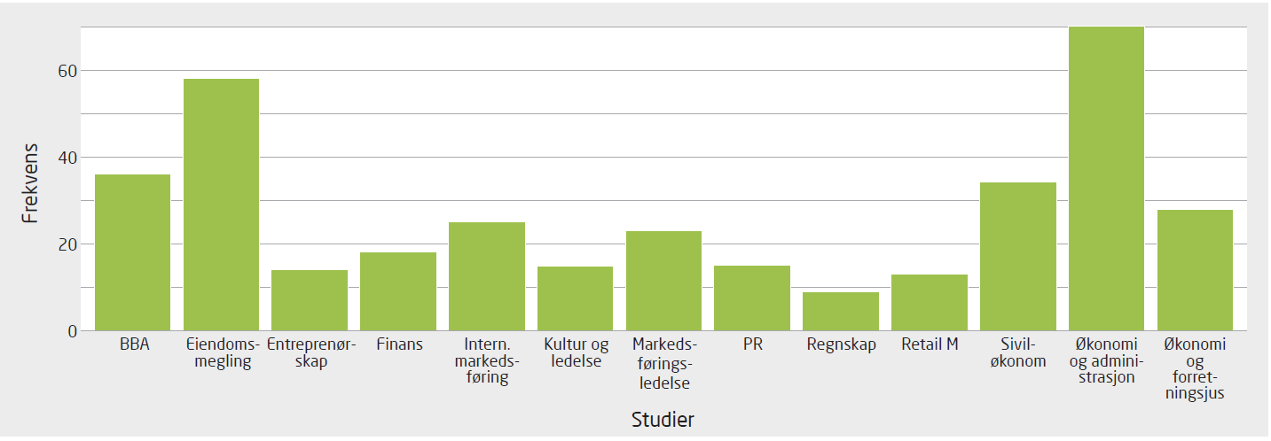
Figur 5.3 Stolpediagram, alfabetisk ordnet

Slide 28
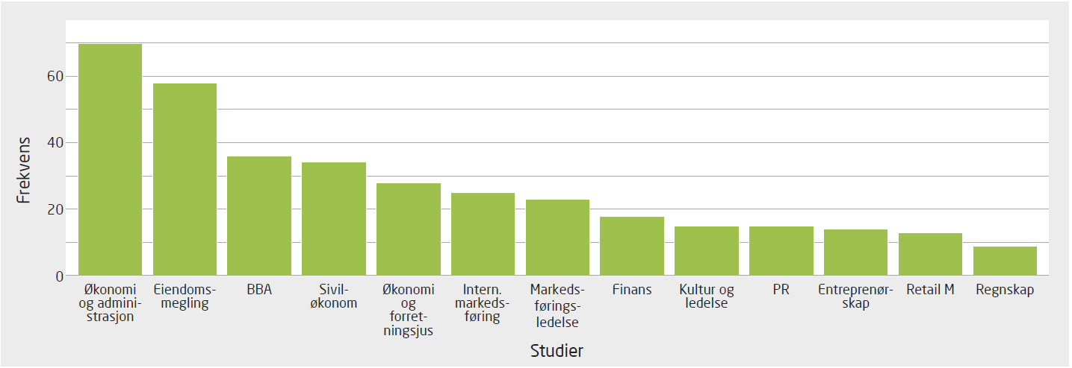
Figur 5.4 Stolpediagram, ordnet etter avtakende størrelse

Slide 29
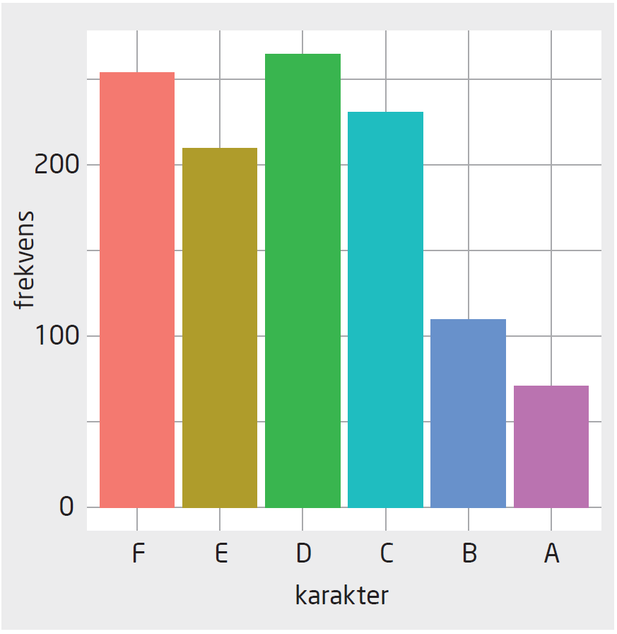
Figur 5.5 Stolpediagram for karakterer. y-aksen angir frekvensene.

Slide 30
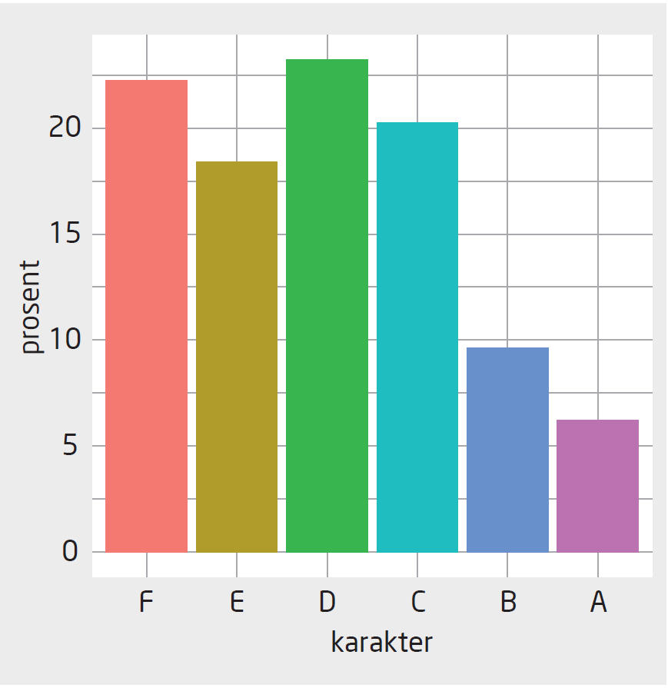
Figur 5.6 Stolpediagram for karakterer, prosentvis fordeling

Slide 31
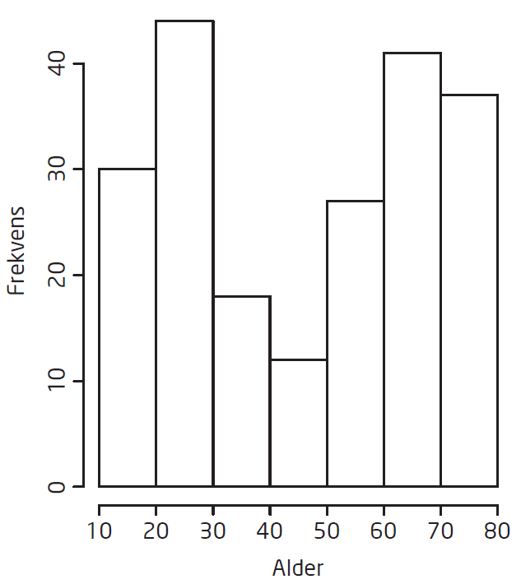
Figur 5.7 Histogram for alder. Intervallbredde: 10 år.

Slide 32
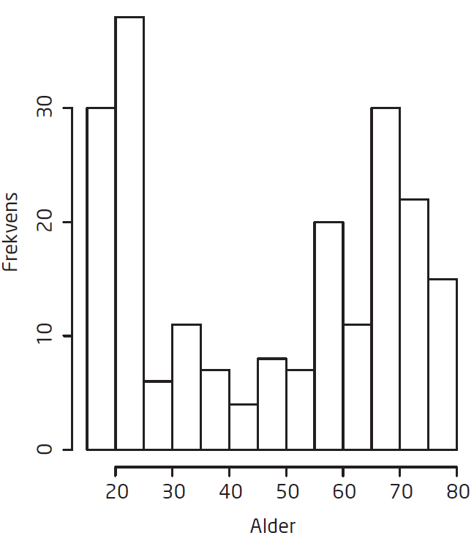
Figur 5.8 Histogram for alder. Intervallbredde: 5 år.

Slide 33
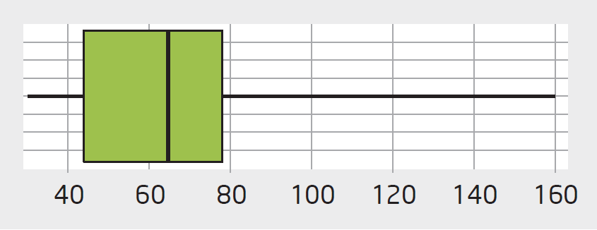
Figur 5.9 Vanlig boksplott for tippeligabudsjett

Slide 34
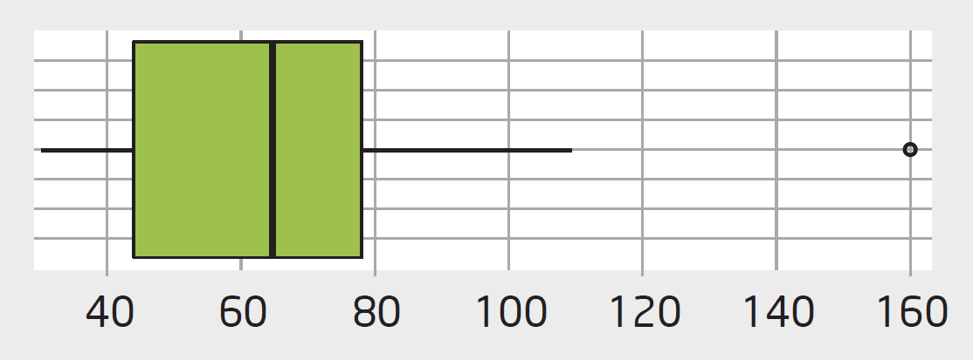
Figur 5.10 Utbryterboksplott for tippeligabudsjett

Slide 35
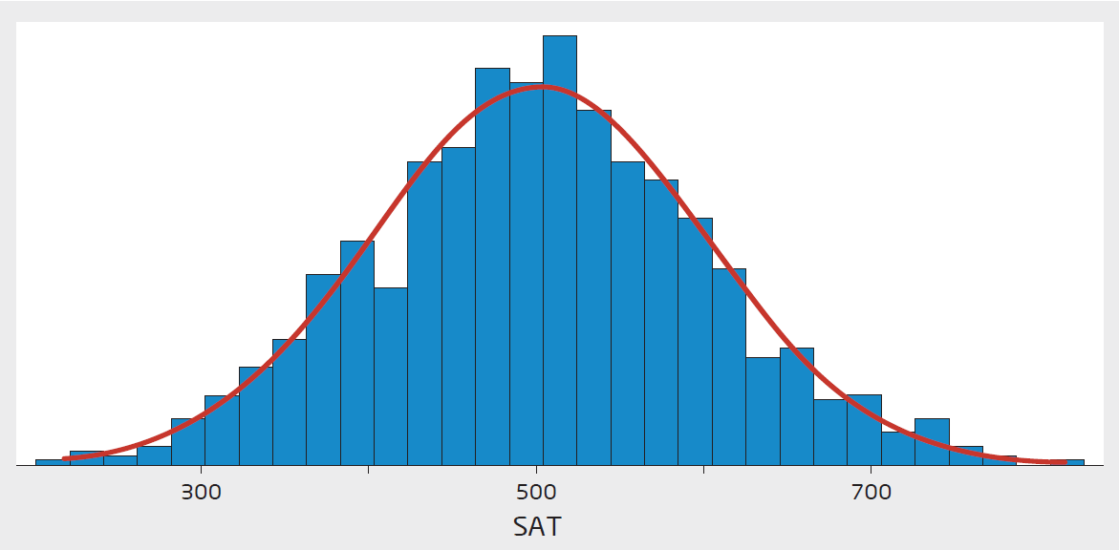
Figur 5.11 Histogram for SAT-poeng. Vi har også tegnet inn kurven for perfekt normalfordeling.

Slide 36
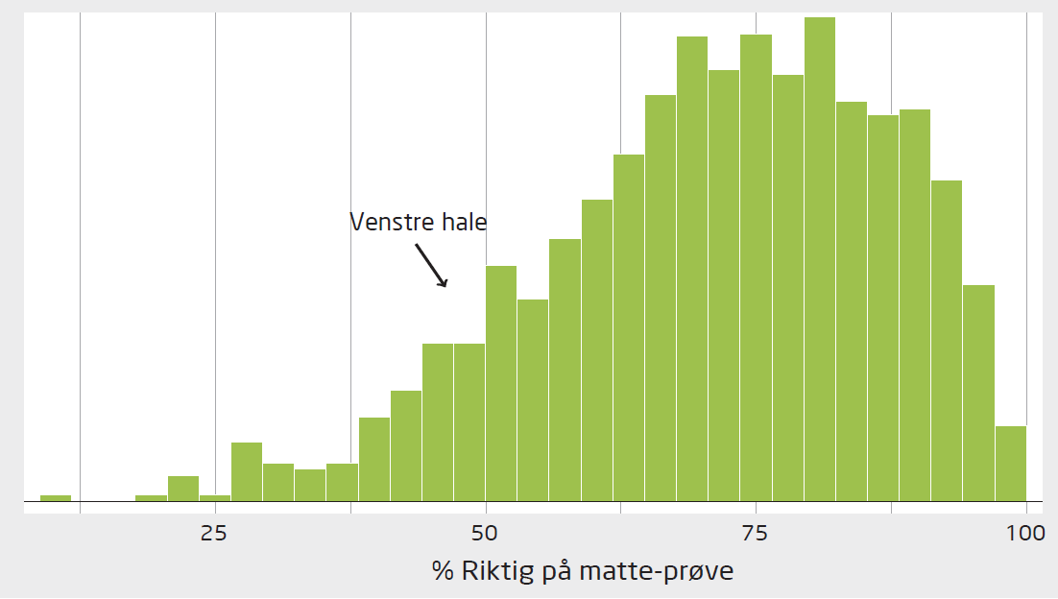
Figur 5.12 Histogram for prosent riktige svar på en matteprøve. Venstreskjev.

Slide 37
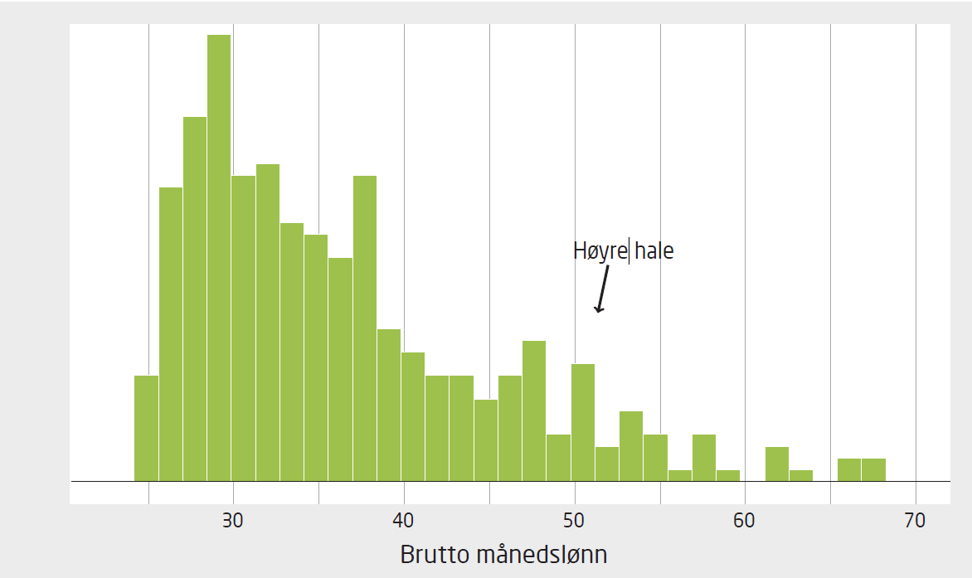
Figur 5.13 Histogram for lønninger. Høyreskjev.

Slide 38
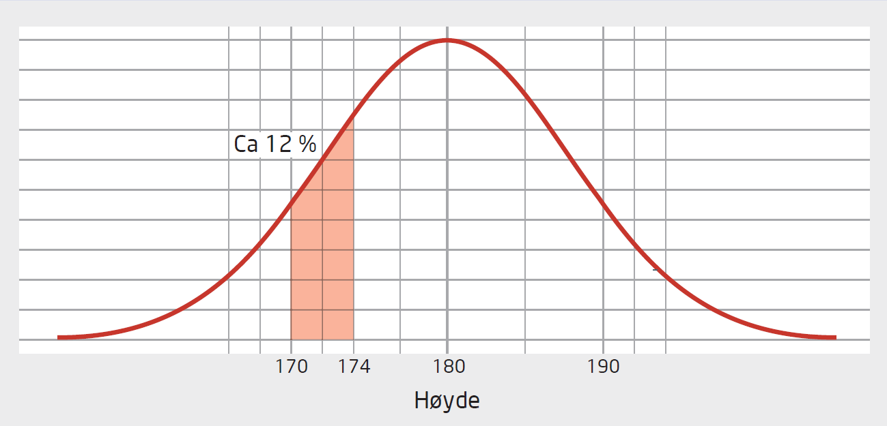
Figur side 76 (Eksempel 5.3)

Slide 39
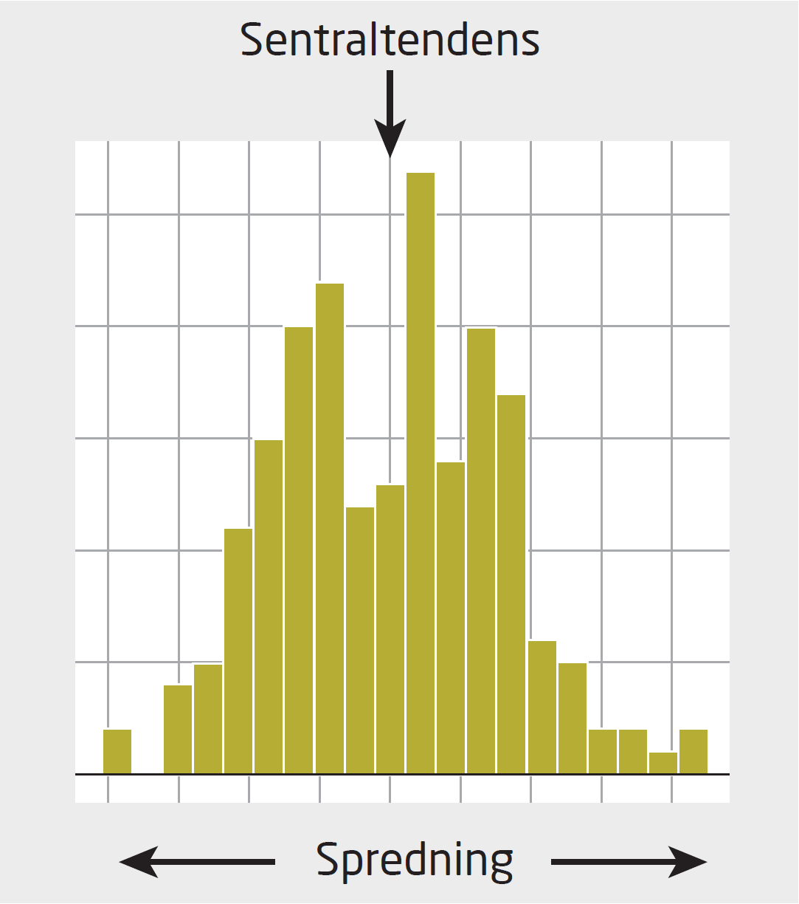
Figur side 77

Slide 40
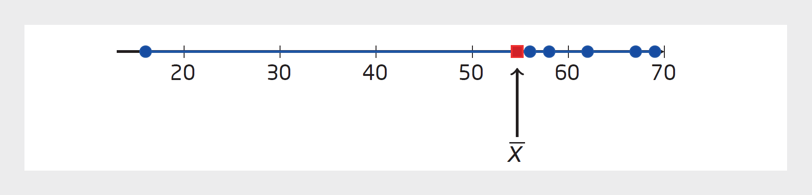
Figur side 79

Slide 41
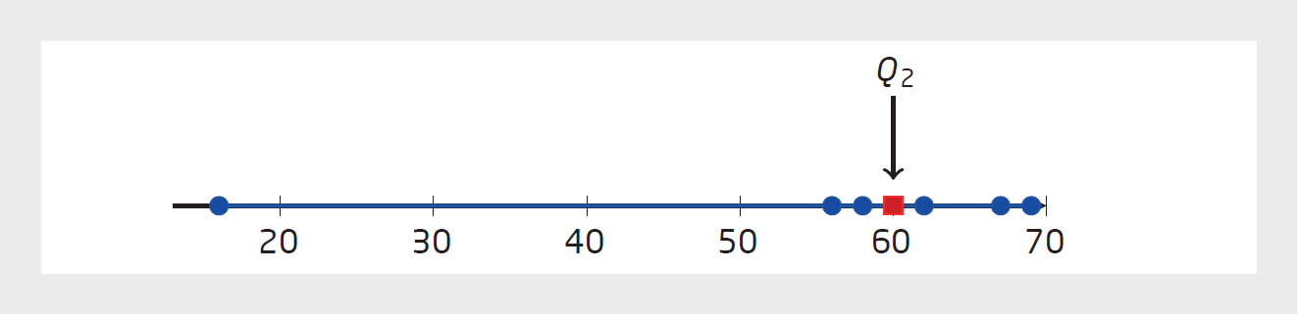
Figur side 80 (I)

Slide 42
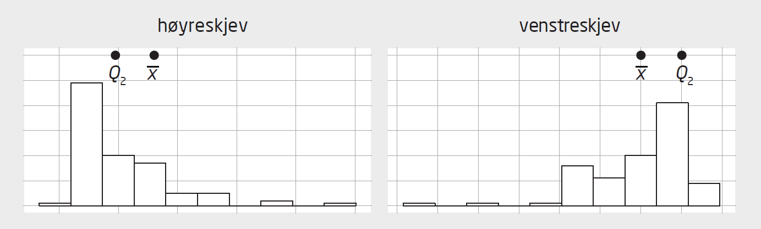
Figur side 80 (II)

Slide 43
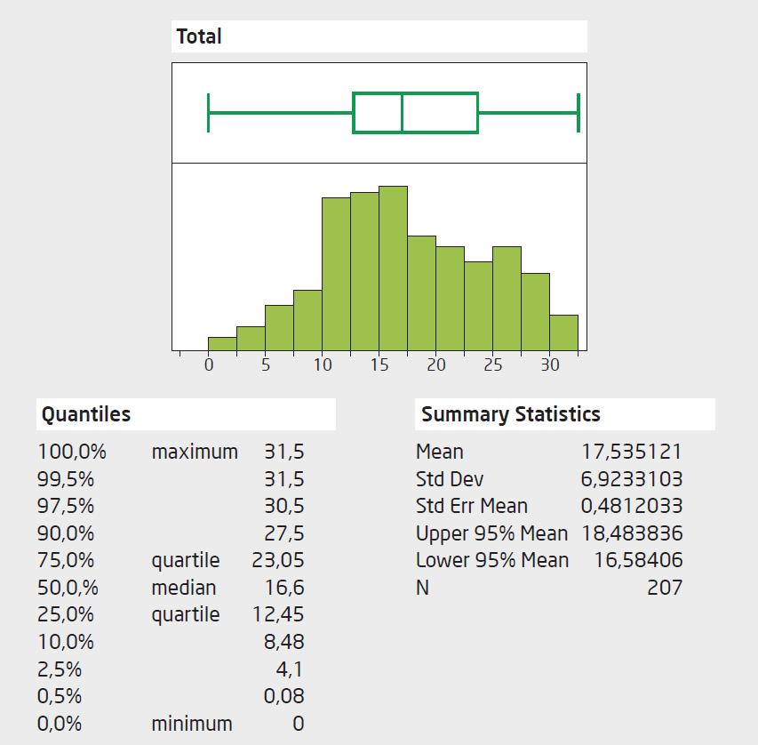
Figur side 86
(Oppgave 5.3)

Slide 44
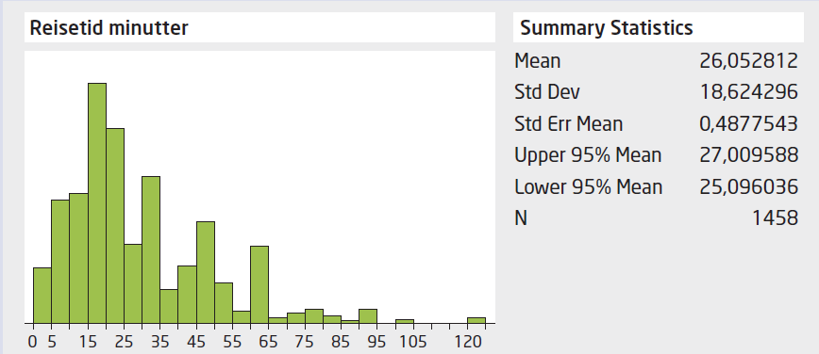
Figur side 88
(Oppgave 5.11)

Slide 45
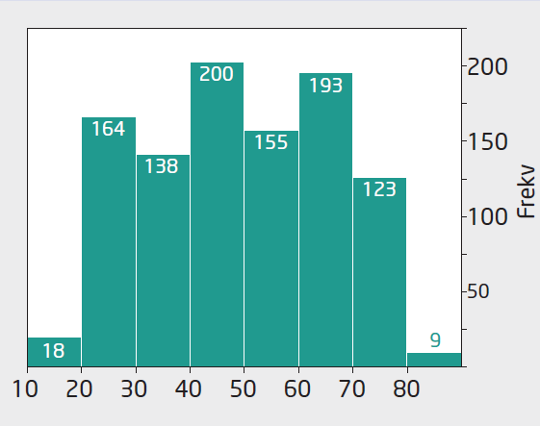
Figur side 88
(Oppgave 5.12)

Slide 46
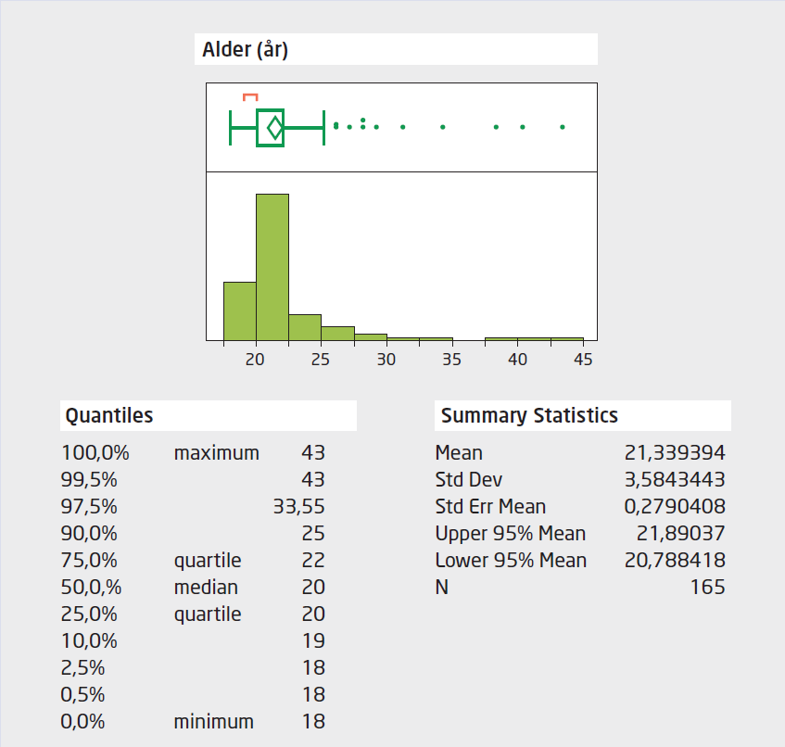
Figur side 89
(Oppgave 5.13)

Slide 47
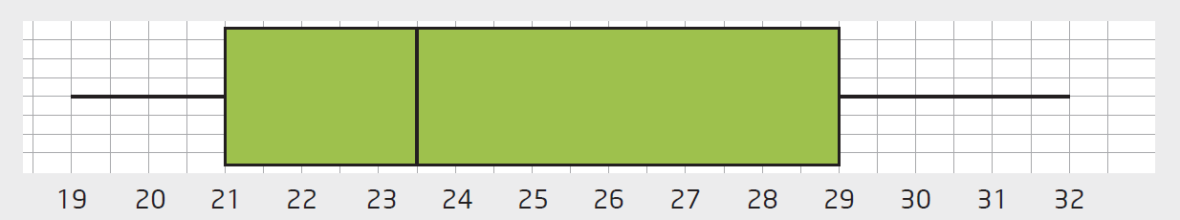
Figur side 90
(Løsning på oppgave 5.4 d.)

Slide 48
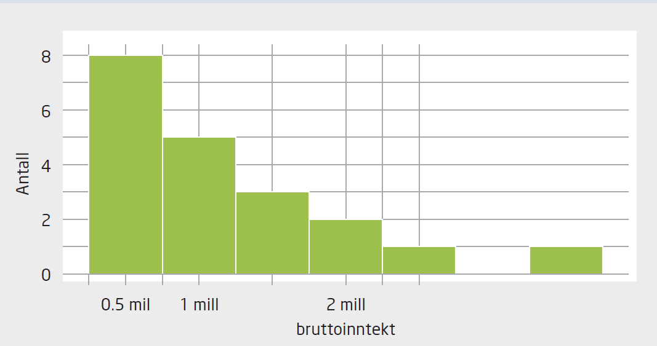
Figur side 92
(Løsning på oppgave 5.14 b.)

